Slide 1



« LAJUSTICE POUR LES AFRICAINS ET LES PERSONNES D’ASCENDANCE AFRICAINE GRACE AUX REPARATIONS : LE CAS DU VILLAGE : LE CAS DU LE VILLAGE KANGA-GNIANZE EN COTE D’IVOIRE »
ATSE Kambo Martial, Ph.D/ Coordonnateur Général
Pan-African Think Do Réseau Africain des Jeunes Chercheur.e.s (RAJeC)

Slide 2
CONTEXT AND BACKGROUND
Les chefs d'État et de gouvernement de l'UA, lors de la 37e Assemblée ordinaire de l'Union tenue les 17 et 18 février 2025 à Addis-Abeba, en Éthiopie, ont décidé, conformément à la décision Assembly/AU/Dec.884(XXXVII), que le thème de l'Année 2025 est « Justice pour les Africains et les personnes d'ascendance africaine grâce aux réparations ».
Le thème de l'année 2025 sur les réparations était une proposition de la Conférence sur les réparations d'Accra 2023. Dans la quête continue de justice et d'équité, le débat sur les réparations est devenu un dialogue crucial et transformateur qui requiert l'attention et l'action collectives des Africains et de toutes les personnes d'ascendance africaine. La portée de ce débat va au-delà des injustices historiques et s'étend au tissu actuel des sociétés du monde entier.
La complexité de la réparation des torts passés, qu'ils résultent du colonialisme, de l'esclavage transatlantique, de l'apartheid ou de la discrimination systémique, nécessite un examen approfondi et une approche stratégique.

Slide 3
CONTEXT AND BACKGROUND
Le thème de l'Année 2025 sur les réparations soutient l'opérationnalisation des réparations pour l'esclavage transatlantique, le colonialisme et l'apartheid en tant que programme phare de l'Union et pour notre étude lors de cette conférence, nous voulons mettre en lumière, cet effort de réparation que la Côte d’Ivoire a mise en place à travers une terre de recueillement et de commémoration du souvenir tragique de la déportation de nos frères et sœurs vers d’autres continents via le village Kanga-Gnianzé en Côte d’Ivoire.
La route de l'esclave est un projet créé en 1994 par l'Unesco, pour conserver l'Histoire et valoriser les lieux de mémoire. La traite transatlantique est unique dans l'histoire de l'esclavage. Etalée sur 400 ans, elle a impliqué tous les continents.
Pour marquer le souvenir vivace et poignant de l’Histoire tragique de la colonisation de l’Afrique via la déportation des hommes africains vers les continents Américains et Européens. La Côte d’Ivoire a gardé une terre pour la commémoration de ce pan de l’histoire africaine et mondiale via « La Route de l’esclave », qui est le rappel du passage de la traite négrière sur les côtes de vent atlantique, notamment à Cap-Lahou ou Lahou-Kpanda, appelé aujourd’hui Grand-Lahou entre le XVè et XIXè siècle.

Slide 4
GOAL AND OBJECTIVES
Dénommée la route de l'esclavage c'est l'un des lieux historiques de passage des esclaves vers divers pays africains. C'est à cet endroit-là que furent acheminés depuis le Nord et l'Est du pays des milliers d'esclaves. Sans oublier aussi que nombre d'entre eux ont été vendus. La traite négrière atlantique (Anglais, Français, Hollandais, Portugais et Américains) a déporté entre 1450 et 1860 vers les plantations des Amériques et des Antilles 11 millions d'Africains, essentiellement originaires d'Angola, de Haute Guinée, de Sénégambie et du Bénin. En plus des deux autres traites orientale et africaine. Kanga-Gnianzé est un lieu de réparation, rétablissement de la vérité, réhabiliter notre patrimoine socio-culturel en lien avec la traite des esclaves pour en faire une force, et non plus un passé handicapant de nos frères de la diaspora, qui sont dans notre conscience et notre mémoire. C’est autour de ces vestiges comme le mémorial de Kanga-Nianzè que l’Afrique doit se rassembler pour faire son autopsie et demander justice et réparation pour nos frères et sœurs de la diaspora.

Slide 5
GOAL AND OBJECTIVES
Notre étude vise à monter que le village Kanga-Gnianzé est une terre que la Côte d’Ivoire a mise pour participer à la reconstitution de la mémoire africaine été un pan de réparation des injustices et l’omission de l’Histoire Africaine via la déportation de la diaspora africaine.
La problématique centrale qui guide cette recherche peut être formulée ainsi : Comment la justice pour les Africains et les personnes d’ascendance africaine, à travers les réparations, peut-elle se matérialiser concrètement dans le cas du village de Kanga-Gnianze en Côte d’Ivoire, et quelles leçons plus larges ce cas offre-t-il pour l’Afrique et la diaspora ?

Slide 6
METHODOLOGY
Pour faire ce travail, nous allons nous appuyer sur la documentation et des entretiens avec la diaspora africaine et le Ministère de la Culture et de la Francophonie et l’Association des Antillais et Guyanais de Côte d’Ivoire et le bureau UNESCO en Côte d’Ivoire.

Slide 7
RESULTS
Le résultat de notre article montre que le développement du tourisme dans le village de Kanga-Gnianze s’appuie sur la réappropriation du « bain des captifs », une pratique imposée durant la traite négrière transatlantique, qui revêtait alors des enjeux essentiellement hygiéniques, économiques et éthiques. Aujourd’hui, la consécration de cette terre comme lieu de commémoration dédié aux Africains déportés apparaît comme une émanation de la réparation spirituelle et culturelle. Le village de Kanga-Gnianze, en Côte d’Ivoire, illustre ainsi comment une mémoire douloureuse peut être réinvestie dans une dynamique à la fois identitaire, patrimoniale et touristique.

Slide 8
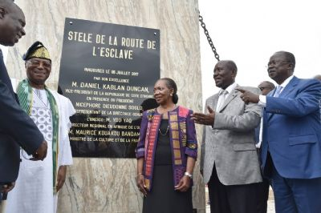
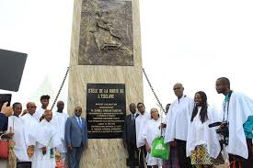
RESULTS

Slide 9
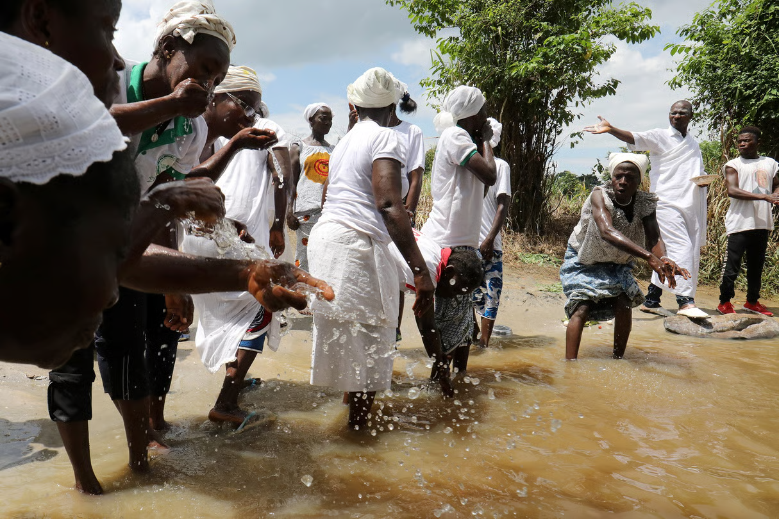
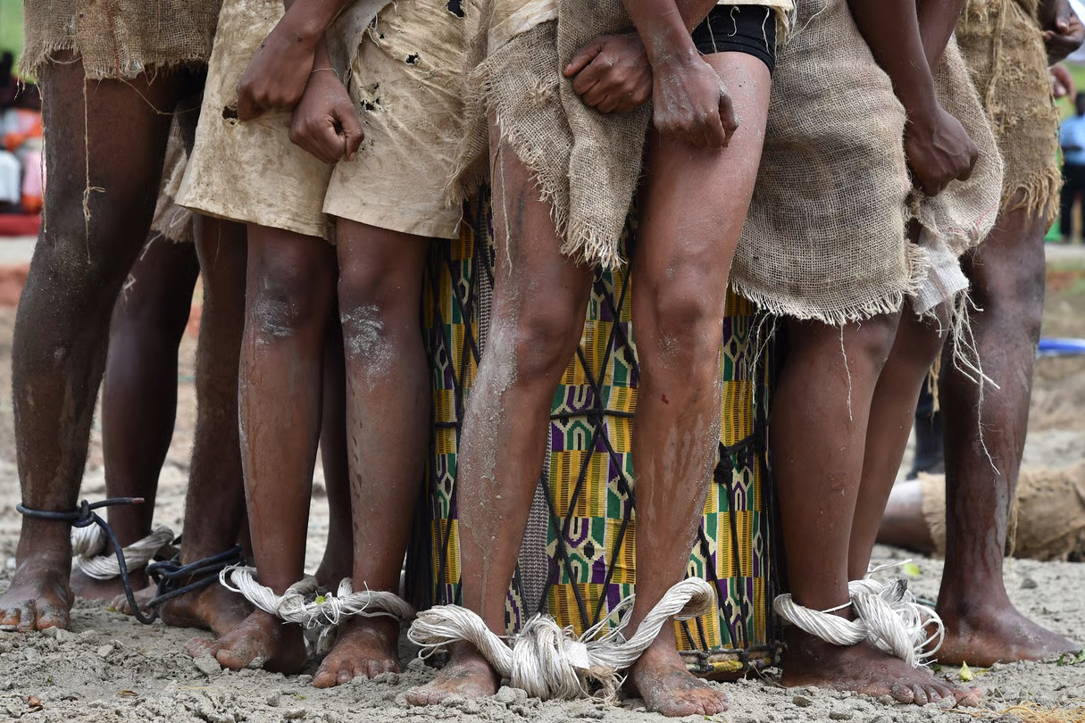
RESULTS

Slide 10
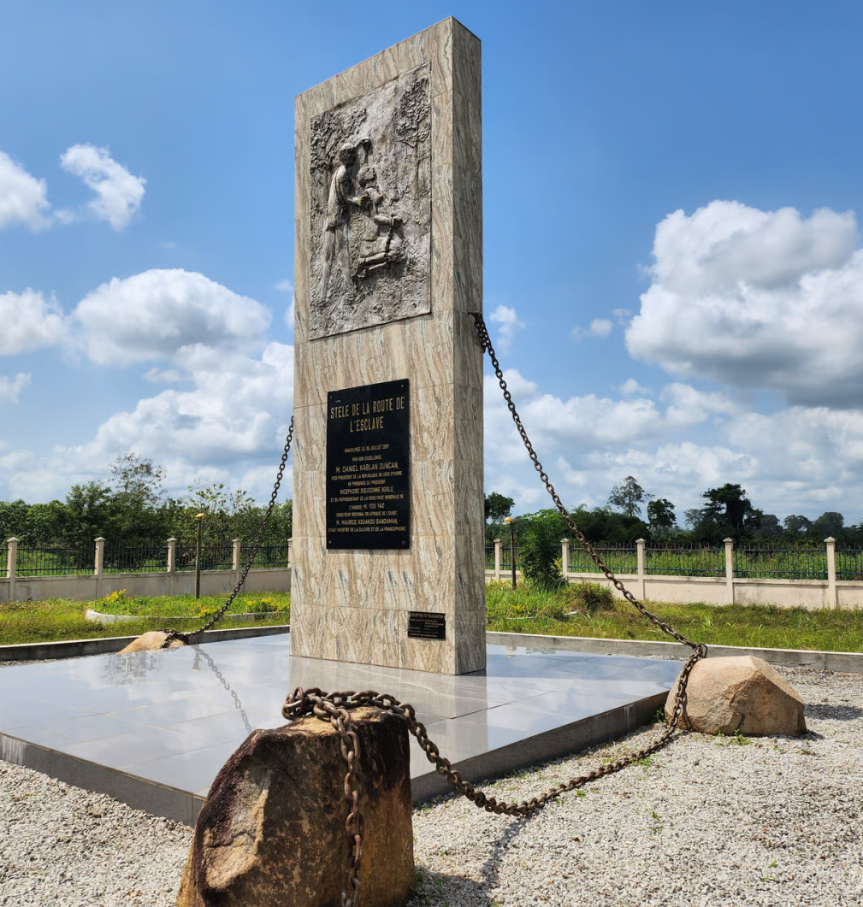
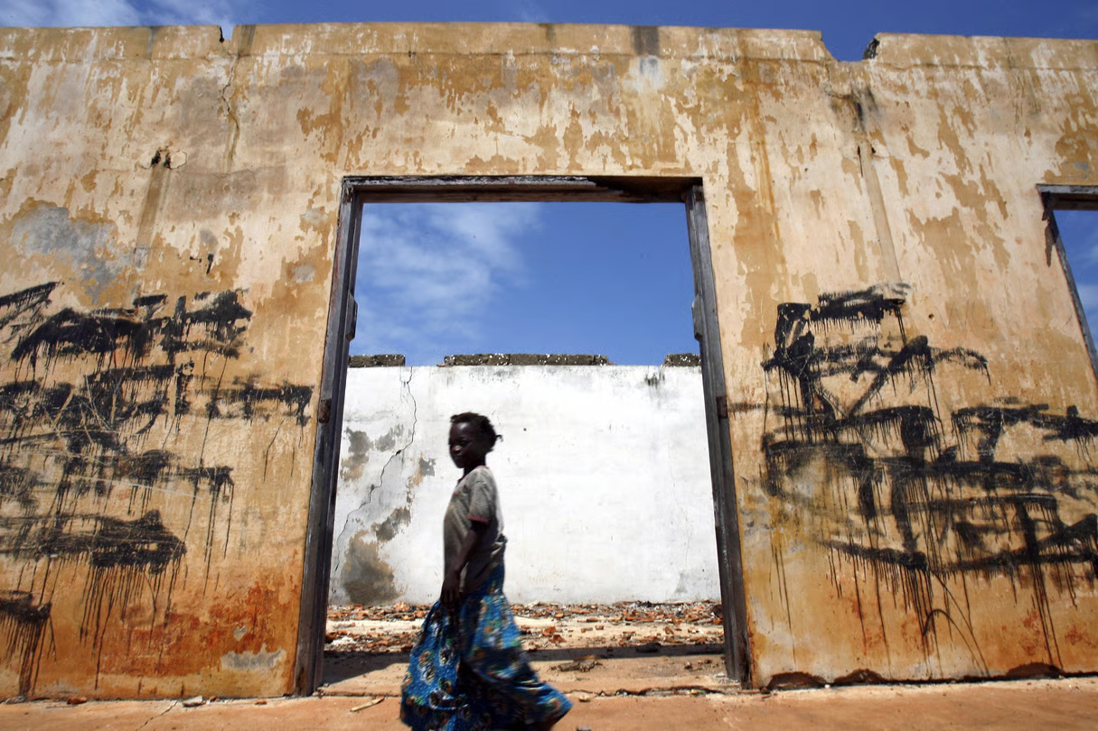
RESULTS

Slide 11
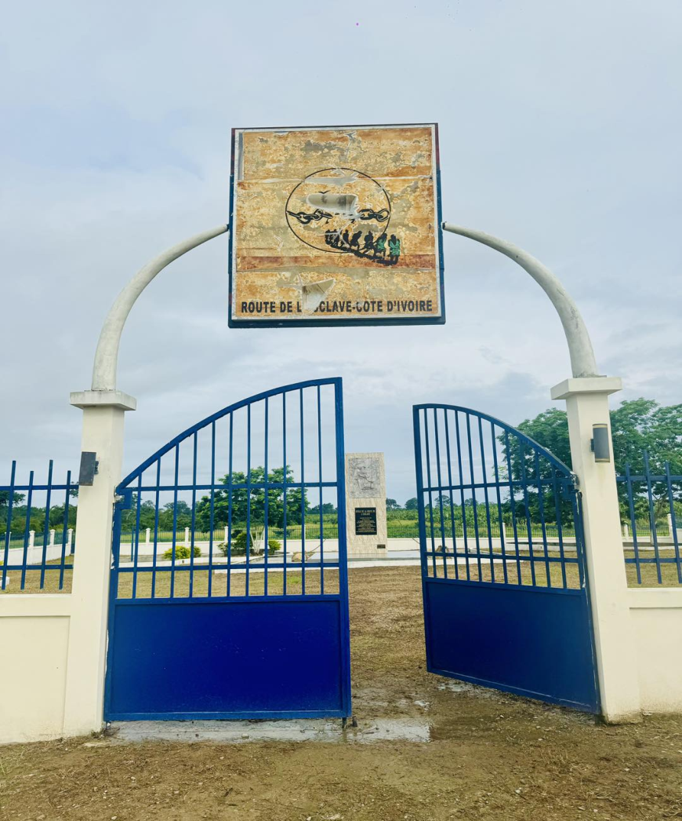
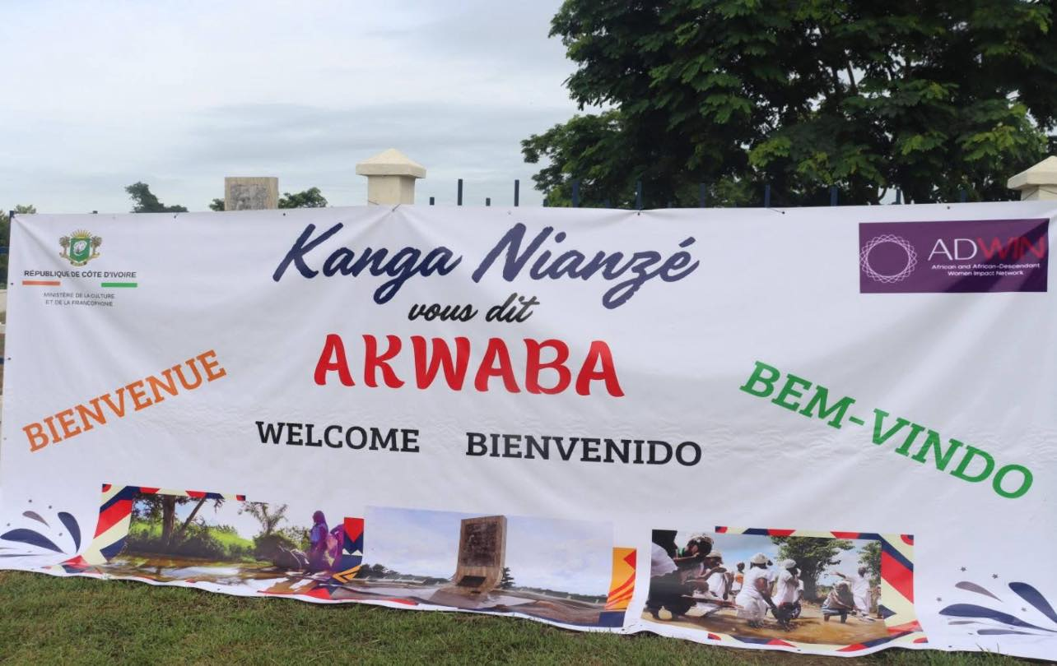
RESULTS

Slide 12
Thank you!
rajec.edu@gmail.com/atsejeanmartial@yahoo.fr

